Slide 1
Intro til Machine Learning
Alf Niklas Kalmár & Anders Kvalvik Kvernberg
21.02.2019

Slide 2
Agenda
Kort introduksjon
Gjennomgang av Neural Networks
Gjennomgang av Generative Adversarial Networks
Gjennomgang av Regularization
Kort om PyTorch og en kort demo
Praktisk oppgave

Slide 3

Neural Networks
Notes:
NN består av noder og kanter/vekter som binder nodene sammen
Typisk 3 forskjellige noder: Input, hidden og output
Deep vil si at nettverket består av en viss kompleksistet som vil si mer en 2 lag med noder (hidden og output?)
NN består som regel av 2 steg. Et forward pass hvor man frakter inputen fremover i nettverket og et backward pass hvor man oppdaterer vektene i nettverket.
Backward passet hvor læringen skjer og her er det viktig å huske backward propagation
Nettverket lærer seg representasjonen til dataene
Prøv på noe imellom input og output nodene, hvis det er stor forskjell på input og output
Mindre enn 2x av inputen
2/3 av inputen + output noder
https://playground.tensorflow.org
https://google-developers.appspot.com/machine-learning/crash-course/backprop-scroll/

Slide 4
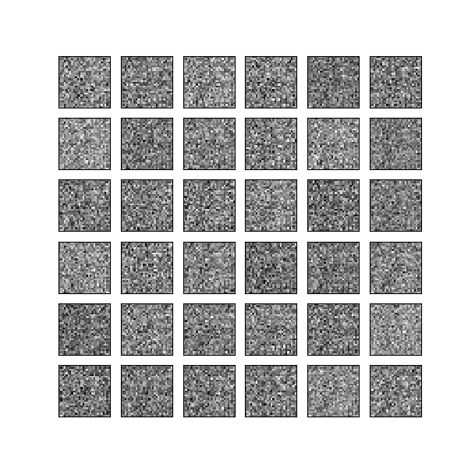

Generative Adversarial Networks
Notes:
Genererende motstridende nettverk på norsk
Målet her er å generere data basert på støy
Dette er noe man ønsker ofte siden man har lite treningsdata eller ved at man ønsker å lage et nettverk som faktisk generer data man kan bruke
En relativ ny model. Ian Goodfellow kom ut med ideen i 2014, men har blitt mye brukt siden

Slide 5
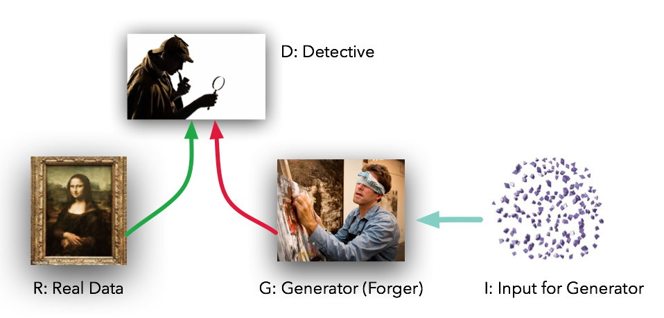
Generative Adversarial Networks
Notes:
Typiske forklaringen av hvordan GAN fungerer er rollene forfalsker og detetktiv/politi
De har et spill om å hele tiden være best. Enten til å lure detektiven eller avsløre forfalskeren
Dette fører til alternerende prestasjoner

Slide 6
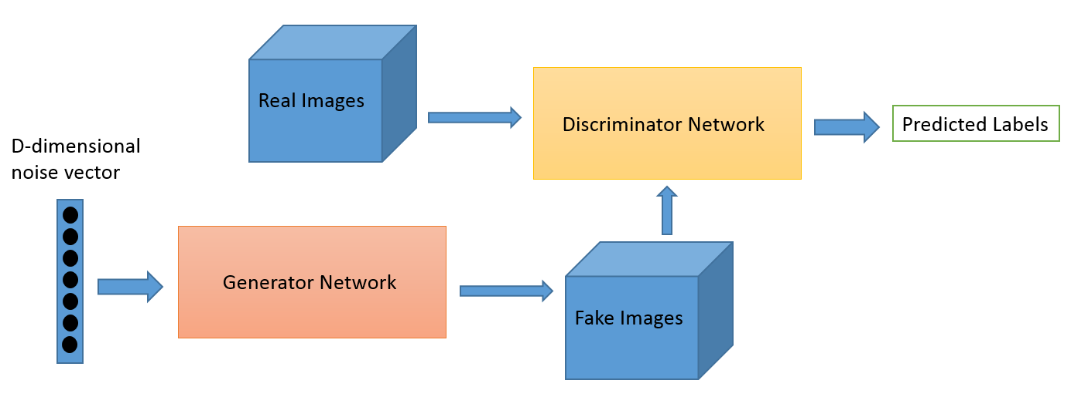
Generative Adversarial Networks
Notes:
Slik ser det ut som ML arkitektur
Generatoren mottar tilfeldige tall og genererer bilder
Discriminator mottar ekte bilder fra treningsdataene og falske bilder generert fra generatoren
Discriminator retunerer så en spådom om bildene er ekte eller falske
Det finnes 2 feedback loop her. Disc med ground truth som er de ekte bildene som vi vet, og gen er i en feedback loop med disc
De befinner seg i et zerosum game som nevnt på forrige slide. Begge prøver å optimalisere en forskjellige og en motstående objekt funksjon eller taps funksjon.
Dette blir kalt for actor-critic model, hvor modellene endrer oppførselen deres basert på hverandre.

Slide 7
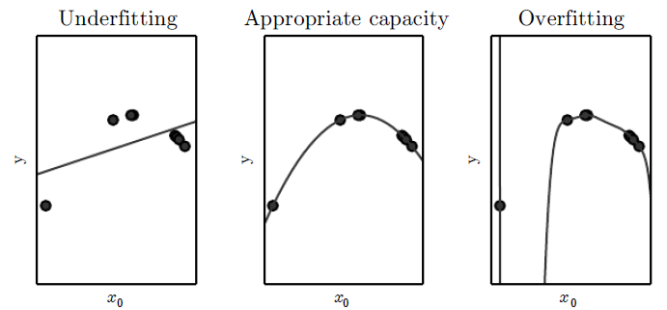
Regularization
Notes:
Overfitting er et vanlig problem innen ML. Det vil si at algoritmen tilpasser seg treningsdataene alt for bra og prestasjonene på test dataene blir dårligere. Litt mer formelt kan vi si at gjeldene hypotese i nettverket overfitter hvis det finnes en annen hypotese som presterer dårligere på trenings-datene men bedre på test-datasetet.
Regularization er en teknikk som blir brukt for å håndtere overfitting. Regularization er faktisk hvilken som helst modifikasjon som vi gjør å¨en læringsalgoritme med hensikt om å redusere feilen på test-data og ikke på trenings-data.

Slide 8
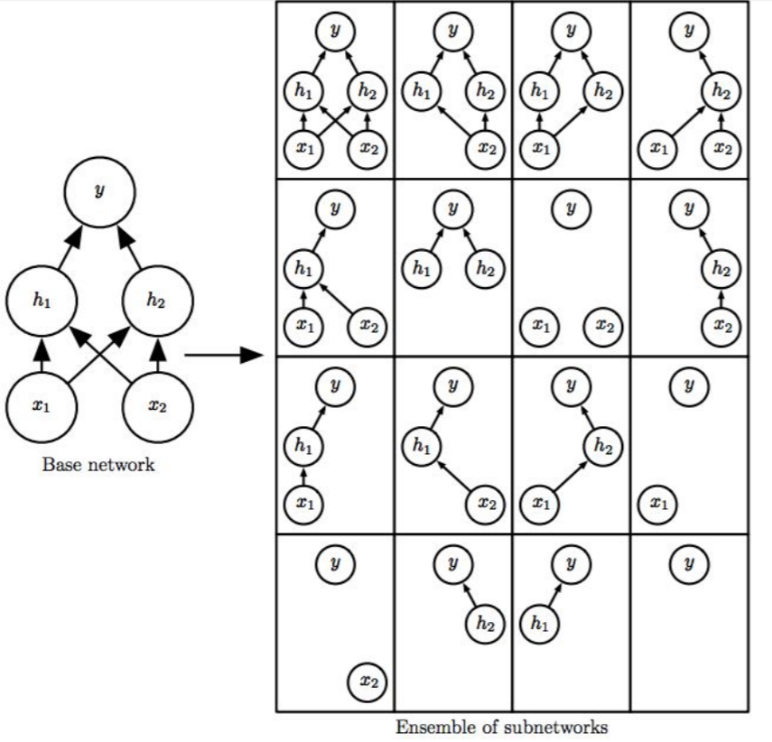
Dropout
Notes:
Dropout er en regularization teknikk som er mye brukt i Deep learning
Den fungerer slik at det «dropper» tilfeldige noder i nettverket. Meningen med dette er å trene flere fiktive nettverk samtidig.
Ensemble ML metoder kombinerer flere base modeller for å utføre en kombinert prediction for inputen. Tanken er den at sammen vil de gi en mye bedre prediction enn alene, gitt at alle basemodellene er bedre enn random gues.
Så det jeg prøver å komme frem til er at hvis man gjør enkelte deler av nettverket bedre alene vil de også prestere bedre sammen.

Slide 9
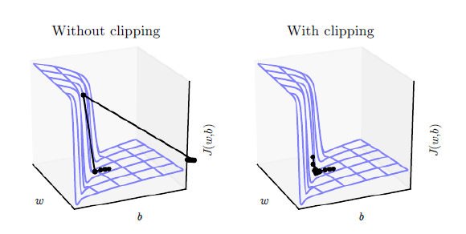
Weight Clipping
Notes:
Gradienter er retningen og mengden man justerer vektene sine i et nettverk
Exploding gradients er et uttrykk for når vektene akkumuleres opp for mye og resulterer til store endringer og et ustabilt nettverk.
Weight clipping er en metode for å motvirke dette problemet. Den fungerer så enkelt som at den holder vektene innenfor et begrenset område som fører til ikke så store svingninger i nettverket.

Slide 10

PyTorch
Notes:
Open source deep learning platform som tilbyr en sømløs vei fra forskning til produkson sier de selv
Bygger direkte på python, som gjør at man kan enkelt benytte populære biblioteker og pakker for å utvikle neural networks i python.

Slide 11
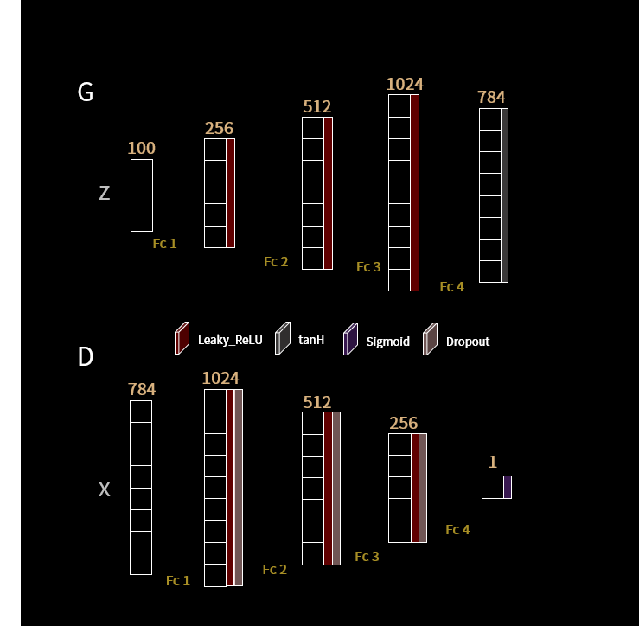
Praktiske oppgaver

Slide 12
Praktiske oppgaver
Batch size -> må lekes med, men noe i området 30-300 vil fungere bra
Z dim -> denne variabelen styrer hvor mange forskjellige mappinger det finnes mellom input og output. Den bør ikke være for liten og ikke større enn 256.
Learning rate -> Er kanskje den variabelen som har størst innvirkning på ytelsen til modellen og er vanskeligst å optimalisere. Hva denne bør være er avhengig av hvilken optimizer dere bruker. Dere kan se på outputen ganske raskt om den dere benytter er grei.

Slide 13

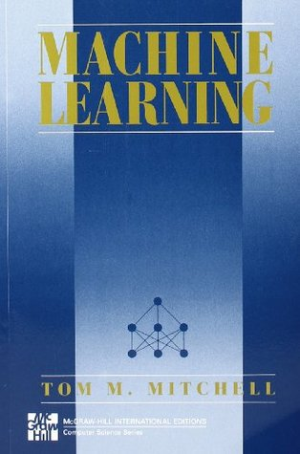
Anbefalt lesing

Slide 14


Slide 15
Thanks for watching
www.soprasteria.no

